Slide 1


Slide 2
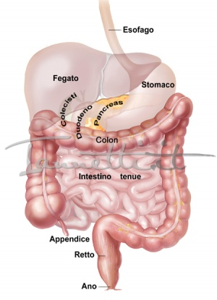
L'APPARATO DIGERENTE!!!
CON MARIACARLA E LA 5D

Slide 3
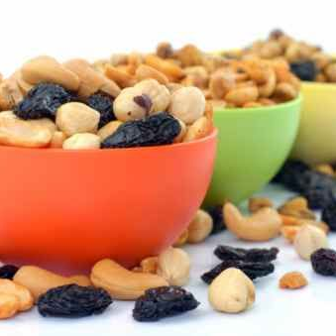
SCOPRIAMO INSIEME.....
DOMANDE PER LA NUTRIZIONISTA DOTTORESSA CORNACCHIA IRENE
UNA PERSONA COSA DEVE MANGIARE A MERENDA PER UNA GIUSTA ALIMENTAZIONE?
PER UNA GIUSTA ALIMENTAZIONE SICURAMENTE NON DEVONO MANCARE SALI MINERALI E VITAMINE

Slide 4
UNA DOMANDA CHE CI HA INCURIOSITI MOLTO.....
CHE COSA SONO LE CHILOCALORIE?
LE CHILOCALORIE SONO LE ENERGIE CHE SVILUPPANO UN ALIMENTO

Slide 5
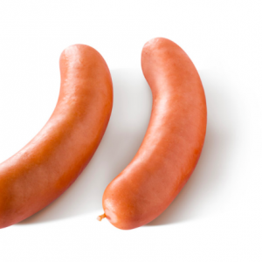
UNA DOMANDA CHE CI HA FATTO UN PO' DISGUSTARE.....
COSA CONTIENE IL WÜRSTEL?
IL WURSTEL CONTIENE SCARTI DI ANIMALI E SOSTANZE CHIMICHE

Slide 6
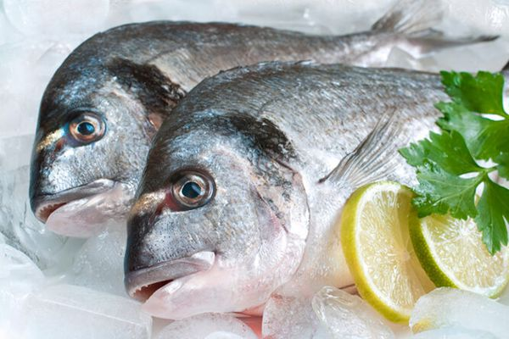
QUANTE VOLTE A SETTIMANA SI DOVREBBE MANGIARE IL PESCE?
IL PESCE SI DOVREBBE MANGARE 3/4 VOLTE A SETTIMANA

Slide 7
E' IMPORTANTE CHE UNA MAMMA ALLATTI IL PROPRIO FIGLIO CON IL SUO LATTE?
E' IMPORTANTISSIMO PERCHE' AIUTA IL BAMBINO A CRESCERE SANO E CONTIENE LE IMMUNOGLOBULINE

Slide 8
IL DIABETE.....
SE UNA PERSONA HA IL DIABETE NON PUO' PIU' ASSUMERE ZUCCHERI?
NO, DEVE STARE SOLO ATTENTO MA PER RIMEDIARE DEVE EVITARE I CARBOIDRATI!!!

Slide 9
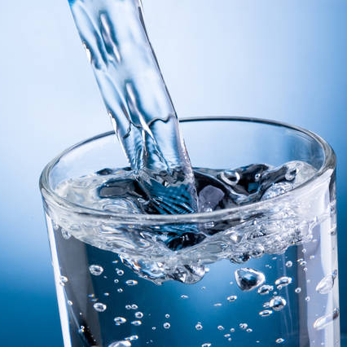
L'ACQUA
E' IMPORTANTE BERE L'ACQUA?
BERE L'ACQUA E' MOLTO IMPORTANTE PERCHE' CI IDRATA E OGNI PERSONA DEVE BERE ALMENO 1,5L DI ACQUA AL GIORNO A PICCOLI SORSI

Slide 10
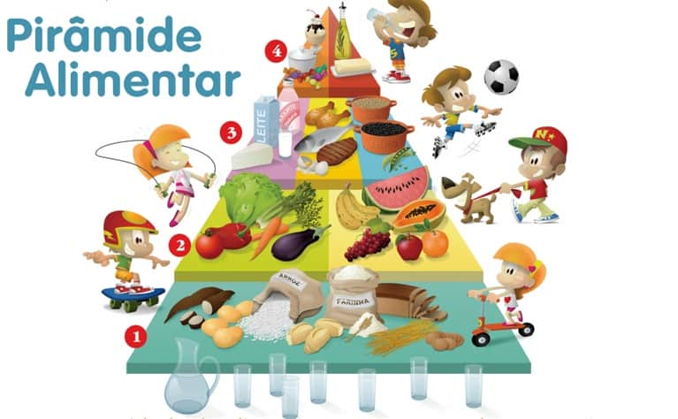

Slide 11
THANKS FOR YOUR ATTENTION

